Slide 1

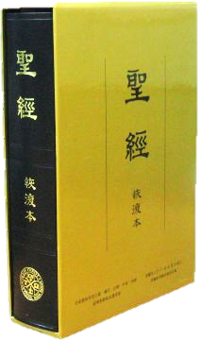
書中之書

Slide 2

多有智慧，就多有愁煩；
加增知識的，就加增憂傷 傳一18
Notes:
歷史上最有智慧的所羅門王曾說，「多有智慧，就多有愁煩；加增知識的，就加增憂傷 。」
當我們飽覽群書，徜徉在知識領域裡，是否也有這樣的感覺呢？

Slide 3
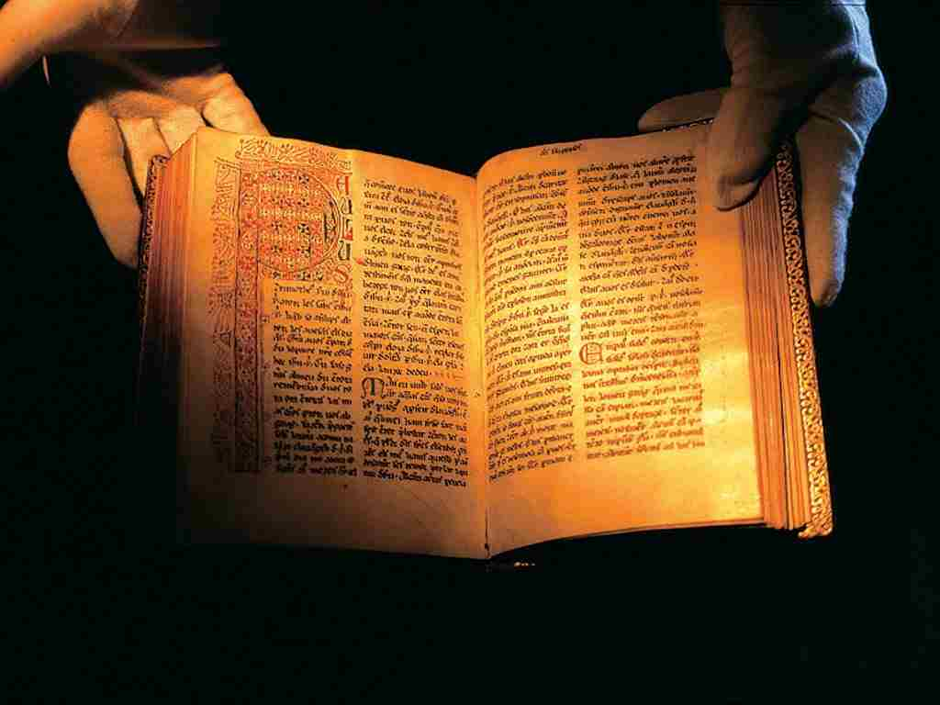
Notes:
有哪一本書能一直的淨化人心、滋潤人靈，閱讀千遍不倦，再覽萬次仍鮮？
若有一本這樣的書，那就是一本書中之書。
「聖經」(Bible)這字來自希臘文biblos，意為「那書」(the book)。聖經是世上所有書中，「那」獨一的書。其他的書若與聖經相比，就不夠資格稱為書了。所以聖經就是這一本書中之書。

Slide 4
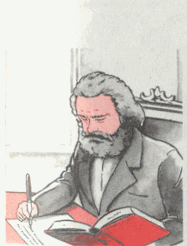
名人的讚賞
法國大文豪雨果曾說：
「英國有兩本書─聖經和莎士比亞。
英國創造莎士比亞，但聖經創造了英國。」

Slide 5
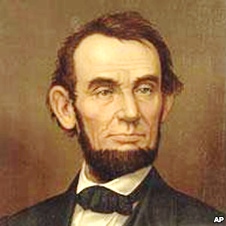
名人的讚賞
美國第十六任總統林肯說：
「關於這本偉大的書，我只能說是神賜給人類一項最好的禮物，一切救主賜給人類的福祉，都藉著這聖經而來。」

Slide 6
翻譯語言與銷售量
聖經被繙譯成2355種語言，是世上最廣泛為人閱讀的書。
並且根據報導，一年所銷售的聖經高達 633,335,638 本
這就是說每分鐘要印一千兩百多本的聖經！
聖經不需作廣告，
每年都是當年度最暢銷的書。

Slide 7
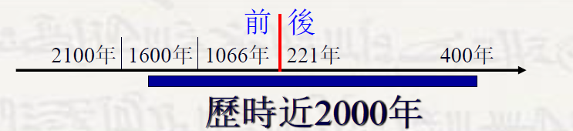
作者與寫作過程
作者的身分有漁夫、稅吏、君王、先知、牧人等等，其人數達四十幾位
寫作時間

Slide 8

預言
3.8%
正在應驗
96.2%
已經應驗
是神 !!!
Notes:
這些驚人的事實，告訴我們真正這本聖經的作者是誰？是神！！！
然而，神寫了這本聖經並不是要給你驚嘆！也不是要給你讚賞！

Slide 9
聖經都是神的呼出
提摩太後書三章16節
聖經都是神的呼出，對於教訓、督責、改正、在義上的教導，都是有益的。
詩篇一一九篇131節
我張口喘氣，因我切慕你的誡命（話）。
Notes:
聖經都是神的呼出！神呼出是要給你吸入！聖經對人如同生命之氣，不是為了給你明白，乃是為了給你吸入。難怪舊約詩人論到神的話，說，「我張口喘氣，因我切慕你的誡命。」神的誡命就是神的話。神的話乃是人生命之氣，對於人在教訓、督責、改正、在義上的教導，都是有益的。

Slide 10
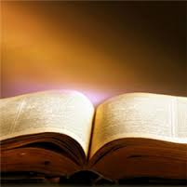
耶十五章16節
耶和華萬軍之神阿，我得著你的言語，就當食物喫了；你的言語成了我心中的歡喜快樂；
詩篇一一九篇105節
你的話是我腳前的燈，
是我路上的光。
Notes:
當我們吸入神，神的話對我們不是僅僅美好的教訓，牠甚至成為使我們歡喜快樂的食物。
並且神的話對我們成為我們人生路途照耀的光，使我們不致迷途，走得光明磊落，昂首大步。

Slide 11
如何吸入呢？
詩篇八六篇5節
主阿，你本為良善，…對一切呼求你的人，有豐盛的慈愛。
哦！主耶穌！

Slide 12
帖撒羅尼迦前書五章23節
且願和平的神，親自全然聖別你們，又願你們的靈、與魂、與身子得蒙保守…
神
哦！
主耶穌！
靈
魂
身體
Notes:
人有靈、魂、體三部分，當你呼求主名時，神就進入你的靈。從你的靈，祂要更新你的魂，使你有悟性能以明白聖經以及神聖的事情；還要使你會朽壞的身體有神永遠的生命。這就是得救。
讓我們再次呼求主的名！

Slide 13
馬可福音十六章16節
信而受浸的必然得救，
信
受浸
得神的生命（藉著心相信、口呼求）
進入神的國
Notes:
馬可福音十六章16節說，「信而受浸的必然得救」。這裡有兩件重要的事，就是「信」與「受浸」。相信是藉著心裡相信與口裡呼求主名，就使你得著神的生命。但你還須受浸，使你進入神的國。
從前你沒有神，你的生命是黯淡的。如今你有了神，你的人生充滿光明。這是你進入救恩的第一步
但你仍在黑暗的國度裡，你需要藉著受浸，進入神的國。這是你進入救恩的第二步。
藉著信而受浸，你就完全進入神的救恩，得享神的豐富。

Slide 14
聽！大好信息，
驚天又動地，你是神容器，
為裝祂自己，祂不僅造了你，
更要來充滿你，作你生命住你裡；
使你享受祂實際，使你人生變美麗，
使你活著滿意義，只要你願意。

